Slide 1
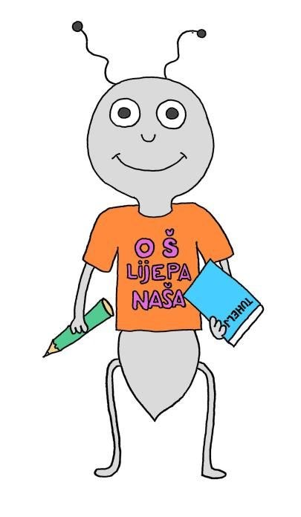
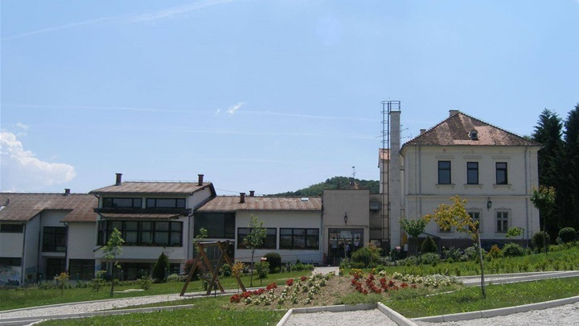
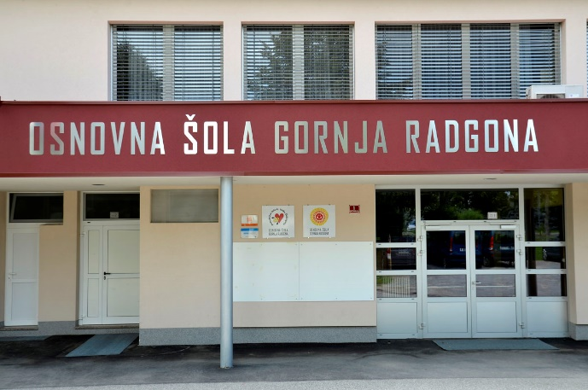
Mednarodni projekt
Mašta može svašta – Domišljiji ni meja
OŠ Lijepa naša, Tuhelj (Hrvaška) in OŠ Gornja Radgona (Slovenija)

Slide 2
Cilj projekta je spoznati eno književno delo sosednje države skozi različne umetniške aktivnosti.
Na OŠ Gornja Radgona bo v projektu sodelovala skupina neobveznega izbirnega predmeta umetnost (10 učencev 5. in 6. razreda).

Slide 3
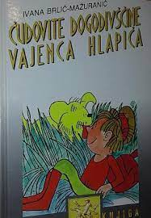
Čudovite dogodivščine vajenca Hlapiča

Slide 4
Ivana Brlić Mažuranić
ena najbolj znanih hrvaških pisateljic za otroke in mladino
pisala je tako bogato, da so jo poimenovali hrvaški Andersen
rojena - 18. aprila 1847 v Ogulinu, v znani meščanski družini
Mažuranić, kjer je pridobila svetovljansko vzgojo in znanje
angleščine, nemščine, ruščine ter francoščine
v francoščini je pisala svoja prva dela
bila je večkrat nominirana za Nobelovo nagrado za književnost, ki pa je do konca življenja ni prejela

Slide 5
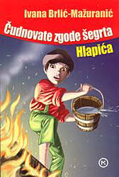
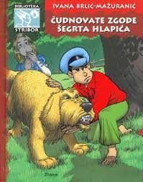
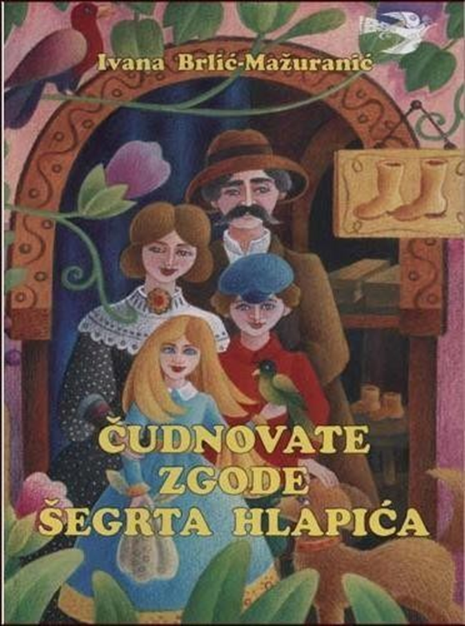
Čudovite dogodivščine vajenca Hlapiča
(Čudnovate zgode šegrta Hlapića, 1913)

Slide 6
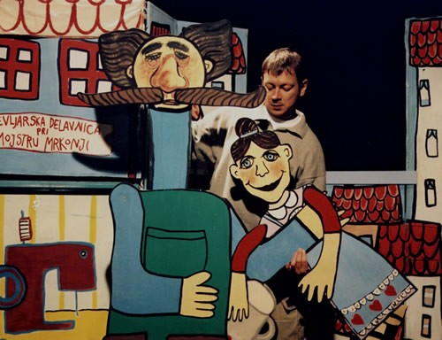
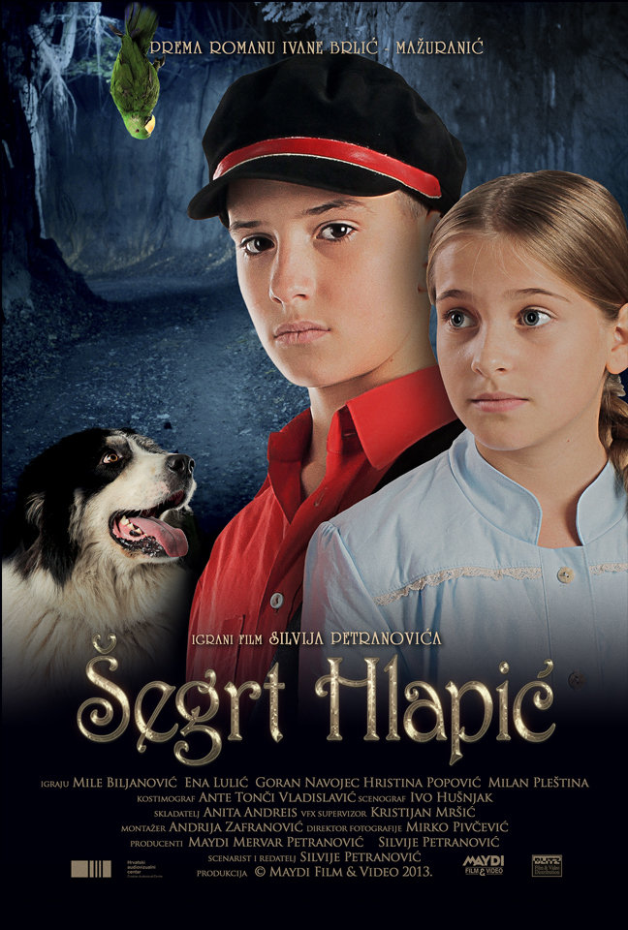
knjiga
film
lutkovna predstava
ilustracije (risanje, slikanje)
izdelava knjižnih kazal
kviz v računalniški učilnici
pisanje pesmi
izdelava animiranega filma

Slide 7
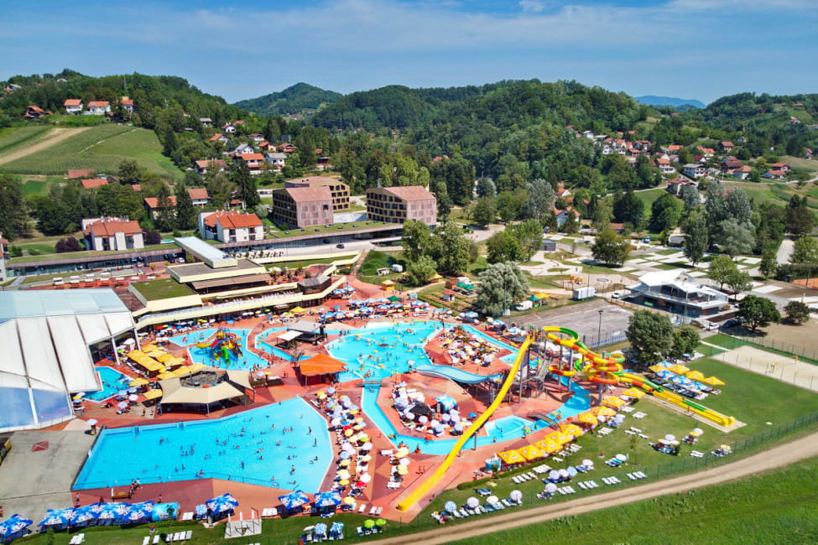
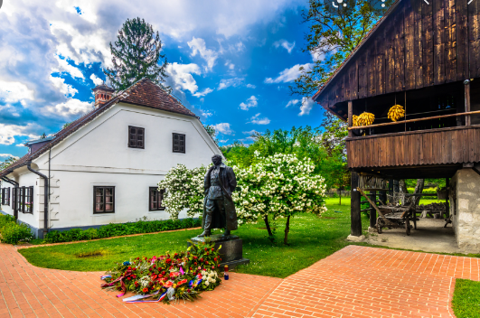
izlet v Tuhelj (pomlad 2023)

